Slide 1
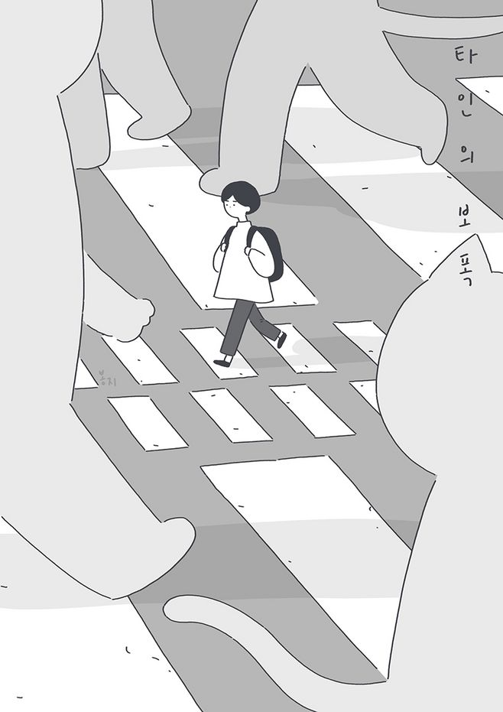
脚步

Slide 2
游戏简介
游戏类型：2D解谜拼图游戏
游戏玩法：利用地图和脚步声，进行拼图

Slide 3
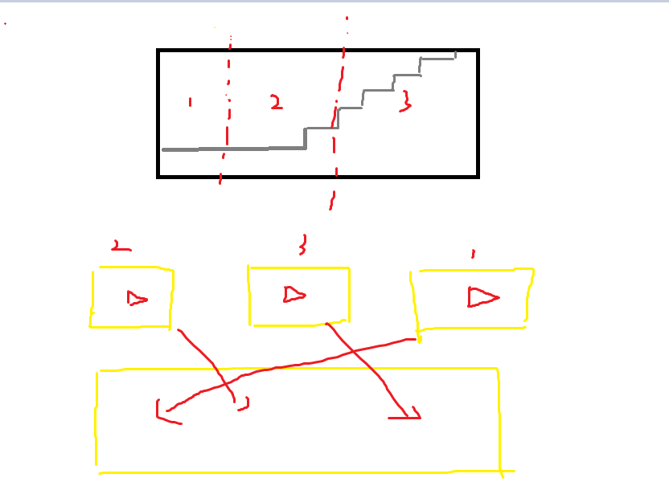
游戏玩法
上方提供游戏简略地图，分割成N(N>=3)份，每一份可单独点击，听声音判断地形和材质，再拖拽到下方方格中，拼凑完整地图。

Slide 4
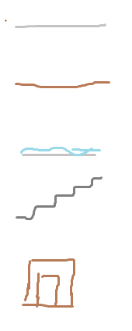
游戏玩法
难度控制：
材质复杂度
地形复杂度
分割块数(N)个数
地形可包括：
水泥地
地板
水洼
楼梯
门
…

